Slide 1
position
https://developer.mozilla.org/ru/docs/Web/CSS/position

Slide 3
position
Свойство position устанавливает способ позиционирования элемента относительно окна браузера или других объектов на веб-странице
static (значение по умолчанию)
relative
absolute
fixed
sticky;
Используется наряду с четырьмя свойствами координат:
left
right
top
bottom

Slide 4
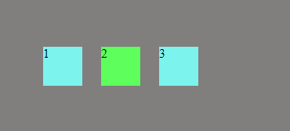
static
static - Значение по умолчанию. Статичное позиционирование. Любой элемент, добавленный на страницу, будет иметь это значение и будет расположен в нормальном потоке документа согласно контексту форматирования родительского элемента. Свойства left, right, top, bottom и z-index игнорируются.
! Элемент со значением position: static не является позиционированным элементом.

Slide 5
<div class="block">
<div class="item">1</div>
<div class="item item_pos">2</div>
<div class="item">3</div>
</div>
.block { position: static;
background: rgb(129, 126, 126);
width: 400px;
padding: 50px;
}
.item {
position: static;
background: rgb(124, 243, 237);
width: 50px;
height: 50px;
margin: 10px;
display: inline-block;
}
.item_pos {
position: static;
background: rgb(94, 255, 92);
}

Slide 6
relative
relative - Относительное позиционирование. Положение элемента устанавливается относительно его исходного места. Добавление свойств left, top, right и bottom изменяет позицию элемента и сдвигает его в ту или иную сторону от первоначального расположения.
Это смещение чисто визуальное и не затрагивает положение соседних элементов, кроме случая, когда элемент выходит за границы родителя, имеющего возможность прокрутки.
На странице элемент будет занимать столько же места, как если бы он имел статичное позиционирование.

Slide 7
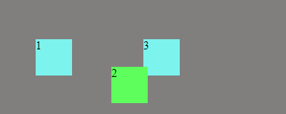
.item_pos {
position: relative;
background: rgb(94, 255, 92);
top: 0px;
left: 0px
}
.item_pos {
position: relative;
background: rgb(94, 255, 92);
top: 20px;
left: 50px
}

Slide 8
absolute
absolute - Абсолютное позиционирование. Указывает, что элемент абсолютно позиционирован, при этом другие элементы отображаются на веб-странице словно этого элемента нет. На положение влияет значение свойства position родительского элемента. Так, если у родителя значение position установлено как static или родителя нет, то отсчёт координат ведётся от края окна браузера. Если у родителя значение position задано как relative, то отсчёт координат ведётся от края родительского элемента.
Hяд особенностей абсолютного позиционирования:
Элемент убирается из основного потока документа. То есть перестаёт влиять на положение окружающих элементов и на размер родителя. Можно представить себе, что элемент уходит на слой выше и перестаёт взаимодействовать со всеми элементами, кроме своих потомков.
Элемент позиционируется относительно ближайшего позиционированного предка. То есть браузер идёт вверх по дереву элементов и ищет ближайшего опорного родителя. И затем располагает наш элемент относительно этого родителя.
Если элемент был частью строчного контекста форматирования, он приобретает блочный контекст форматирования. К нему становится применима блочная модель.
Если элемент был блочным и занимал всю ширину своего родителя, то теперь его ширина будет определяться шириной контента.
Отступы элемента с position: absolute не схлопываются с отступами соседних элементов.

Slide 9
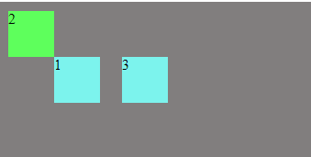
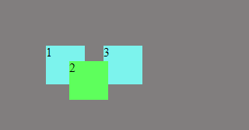
.item_pos {
position: absolute;
background: rgb(94, 255, 92);
top: 0px;
left: 0px
}
.item_pos {
position: absolute;
background: rgb(94, 255, 92);
top: 70px;
left: 70px
}

Slide 10
Значения¶
fixed - Фиксированное позиционирование. По своему действию это значение близко к absolute, но в отличие от него привязывается к указанной точке окна браузера вне зависимости от вложенности.
У такого способа позиционирования есть ряд особенностей:
Элемент убирается из основного потока документа. То есть перестаёт влиять на положение окружающих элементов и на размер родителя. Можно представить себе, что элемент уходит на слой выше и перестаёт взаимодействовать со всеми элементами, кроме своих потомков.
Элемент позиционируется относительно окна браузера, за исключением случаев, если один из родителей имеет значения свойств transform, perspective или filter, отличные от none. В этом случае блок становится опорным, и позиционирование будет производиться уже относительно него, а не окна браузера.

Slide 11
sticky
sticky - Это сочетание относительного и фиксированного позиционирования. Элемент рассматривается как позиционированный относительно, пока он не пересекает определённый порог, после чего рассматривается как фиксированный. Обычно применяется для фиксации заголовка на одном месте, пока содержимое, к которому относится заголовок, прокручивается на странице. Это свойство применяется, когда нам нужно зафиксировать какой-либо элемент не сразу, а при прокрутке родителя до какого-то известного положения.
У такого позиционирования есть ряд особенностей:
Элемент ведёт себя как элемент с относительным (relative) позиционированием до тех пор, пока его родитель не будет прокручен до определённой границы. Как правило, эта точка совпадает с положением верхней границы нашего элемента, но может быть изменена с использованием свойства top.
Элемент остаётся «приклеенным» во время прокрутки родителя до тех пор, пока не «встретит» противоположную границу своего родителя.

Slide 12
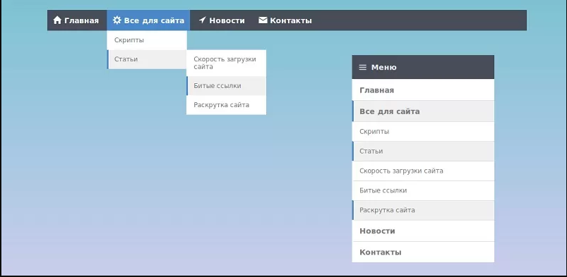

Slide 13
<!DOCTYPE html>
<html lang="en">
<head>
<meta charset="UTF-8">
<meta name="viewport" content="width=device-width, initial-scale=1.0">
<title>Document</title>
<link rel="stylesheet" href="css/pos1.css">
</head>
<body>
<nav class="navbar">
<ul class="menu">
<li class="menu__item">
<a class="menu__link">
Главная </a>
</li>
<li class="menu__item dropdown">
<a class="menu__link" href="">Вся для сайта</a>
<ul class="dropdown-menu">
<li class="dropdown__item" >
<a class="dropdown__link" href="">Скрипты</a></li>
<li class="dropdown__item">
<a class="dropdown__link" href="">Статьи</a></li>
</ul>
</li>
<li class="menu__item"><a class="menu__link" href="">Новости </a></li>
<li class="menu__item"><a class="menu__link" href="">Контакты </a></li>
</ul>
</nav>
</body>
</html>

